Slide 1
"Modelo de Intervención Especializado y Diseño de Oferta Programática para Justicia Juvenil"
Cooperación Técnica: CH-T1215 (ATN/OC-17434-CH)
Equipo CONSULTOR
Centro de Estudios en Seguridad Ciudadana (CESC)
Junio 2021

Slide 2
Equipo investigador
Coordinación del proyecto
Mauricio Sánchez
Diego Piñol
Investigadores
Mario Pacheco
Angélica Ramírez
Juan Luis San Martín
Jaime Muñoz
Carola Galindo
Carolina Villagra
Adolfo González
Rodrigo Salas
Iván Fuenzalida

Slide 3
Productos
Normativas Técnicas
Documento que operacionaliza los lineamientos entregados por el modelo de intervención y los materializa en procedimientos y actividades que “norman” la actuación profesional
Marco Legal
Marco conceptual
Gestión de casos
Proceso de intervención de acuerdo a las etapas señaladas en el Modelo de Intervención
Normas técnicas individuales para las siguientes medidas/sanciones
Internación en Régimen Cerrado
Internación Provisoria
Libertad Asistida Especial con Internación Parcial
Libertad Asistida Especial
Libertad Asistida Simple
Servicios en Beneficio de la Comunidad
Suspensión Condicional del Procedimiento (Salidas Alternativas)
Medida Cautelar Ambulatoria

Slide 4
Productos
Orientaciones para el desarrollo de programas específicos
Documento que entrega un análisis de la evidencia internacional y buenas prácticas identificadas a nivel nacional, así como recomendaciones respecto de la estructura de funcionamiento, metodologías de intervención, objetivo de la intervención y lineamientos para el desarrollo de los siguientes programas específicos:
Agresores sexuales
Victimización y trauma
Paternidad y maternidad
Comportamientos violentos
Actitudes pro-criminales o pro-delictivas
Vinculación con pares delictivos
Patrones de personalidad antisocial

Slide 5
Productos
Sistema de Evaluación y Toma de Decisiones
Documento que operacionaliza las definiciones que establece el MI para la evaluación y toma de decisiones en la construcción de PII; contiene los lineamientos técnicos para la toma de decisiones en la gestión de casos e incluye una propuesta de los instrumentos.
Marco Lógico
Documento que entrega definiciones y una propuesta de indicadores para la evaluación de los programas.
Estándares de Calidad
Documento que contiene una propuesta de definiciones conceptuales y operacionales para la implementación de estándares de calidad para el funcionamiento de los programas.

Slide 6
Alcance del Modelo de Intervención
MODELO DE INTERVENCIÓN ESPECIALIZADO EN JÓVENES INFRACTORES DE LEY
Posible trayectoria en el sistema penal
Pre - Sentencial
Ejecución de la Sanción
Post – Sanción
Informes Técnicos
Mediación Penal Juvenil
Medidas Cautelares
Reparación del daño
Servicio en Beneficio de la Comunidad
Acompañamiento Post - Sanción
Libertad Asistida
Libertad Asistida Especial
Suspensión Condicional del Procedimiento
Libertad Asistida Especial con Reclusión Parcial
Internación en Régimen Cerrado
Fuente: Ministerio de Justicia y Derechos Humanos, 2020
Expediente Único de Ejecución
6

Slide 7
Lógica vertical del Modelo
Favorecer la reinserción social de jóvenes sujetos a medidas y sanciones penales en el marco de la Ley N° 20.084 de Responsabilidad Penal Adolescente de acuerdo a su etapa de desarrollo vital.
Finalidad
Propósito
Jóvenes imputados/as e infractores/as reciben intervenciones especializadas que garantizan el ejercicio de sus derechos y facilitan el abandono de toda conducta delictiva.
Fuente: Ministerio de Justicia y Derechos Humanos, 2020
7

Slide 8
Supuestos del Modelo de Intervención
Fuente: Ministerio de Justicia y Derechos Humanos, 2020

Slide 9
Articulación de los Enfoques teóricos
Enfoque de
Factores de Riesgo
Criminología del Desarrollo y Teoría del Aprendizaje Social
Enfoque del
Desistimiento
Interaccionismo Simbólico y la Teoría del Etiquetamiento
Alejamiento de la vida delictiva a partir del cambio cognitivo e identitario.
Conducta transgresora surge de interacción de factores de riesgo y protección.
Predominante en el sistema de justicia criminal.
Operacionalización consolidada a través del modelo de Riesgo, Necesidad y Capacidad de Respuesta (RNR)
Principios centrales con amplia evidencia
Enfoque de surgimiento más reciente, en consolidación.
Intervención sobre factores criminógenos para el cambio conductual.
Principios de intervención.
Operacionalización incipiente (ej. GLM)
Evidencia en desarrollo
Intervención dirigida a promover nuevos roles sociales y el desarrollo de capital social.

Slide 10
Interacción en el Modelo de Intervención
Derechos
Necesidades Criminógenas
Recursos para el cambio
Necesidades madurativas
Garantía de Derechos Universales
Riesgo de reincidencia delictiva
Satisfacción de necesidades básicas.
Intervención de necesidades no-criminógenas.
Modificación conductual.
Disminución de la reincidencia.
REINSERCIÓN SOCIAL
Consecución de logros madurativos.
Promoción de proyecto de vida pro-social.
Desarrollo de Capital Humano.
Desarrollo de Capital Social.
Desarrollo identitario.
Agencia: Motivación e intereses.
Estructura: Soportes sociales y comunitarios.

Slide 11
Operacionalización del modelo
Gestión de casos
Principios éticos de la intervención
Prácticas transversales de apoyo al desistimiento delictivo en jóvenes
Intervención en ejecución de la sanción
Mitigación del impacto de la prisionización en régimen cerrado
Confidencialidad y no divulgación
Consentimiento informado
Otras responsabilidades éticas
Relación de ayuda
Intervenciones motivacionales
Fomentar la construcción de capital social
Evaluación especializada
Trabajo en identidad y auto-concepto
Proyecto de vida
Fomento de la autoeficacia
Detección de necesidades de urgencia
Énfasis en salud mental
Escolarización

Slide 12
Concepto de evaluación en el modelo
Proceso dinámico, multidimensional y de equipo de trabajo, orientado a la recopilación de información que conduce a una comprensión en profundidad del comportamiento delictivo de la/el joven y al diseño ajustado de la intervención.
El principal propósito de la evaluación en el Modelo de Intervención Especializado consiste en:
Construir una hipótesis comprensiva del caso
Elaborar un Plan Individual de Intervención (PII) o Plan de Trabajo Individual (PTI) profundizado que permita vincular a el/ la joven con la oferta más pertinente según las necesidades, recursos, motivaciones y características contextuales identificadas en el proceso.

Slide 13
Modelos teóricos que articulan el sistema de evaluación
Modelo Riesgo, Necesidad Responsividad
Desistimiento delictivo
RNR
Desistimiento delictivo
Factores estáticos y dinámicos de riesgo de reincidencia
Historia conducta antisocial
Educación
Pares con conducta antisocial
Familia
Uso de sustancias
Patrones de personalidad antisocial y cognición antisocial.
Contexto comunitario de riesgo
Fortalezas, barreras y recursos a nivel personal, familiar y social
Integración social
Identidad y proyecciones
Recursos personales e intereses
Recursos entorno familiar y comunitario
Sistema de evaluación

Slide 14
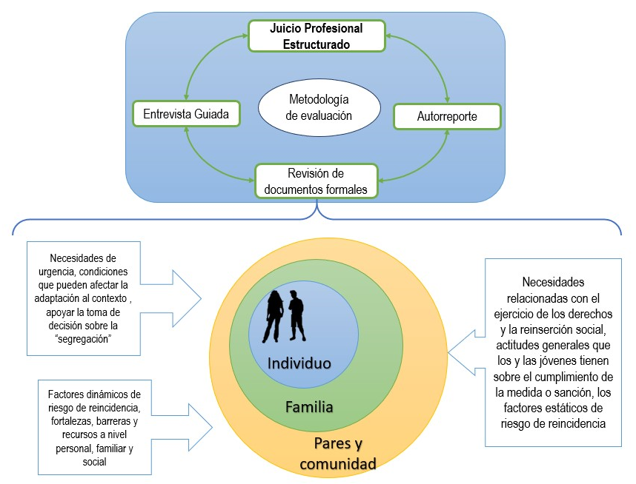
Principios rectores, Metodologías y Núcleos de Análisis considerados por el Sistema de Evaluación
Uso de instrumentos válidos y confiables
Transversalidad de la evaluación
Evaluación integral y multidimensional
Rol del equipo especializado en el proceso de evaluación y toma de decisiones
Triangulación e integración de fuentes de información
Participación sustantiva de los y las jóvenes
Toma de decisiones y gestión de la intervención
Diferenciación.
Parsimonia del proceso evaluativo

Slide 15
Primer momento – Evaluación de Ingreso
Necesidades de urgencia.
Identificar las condiciones que pueden afectar la adaptación del o de la joven al contexto de la medida o sanción.
Apoyar el proceso de segregación en los centros privativos de libertad cuando la sanción se cumpla en medio cerrado
Segundo Momento- Evaluación orientada al desarrollo de un PII o PTI
Identificar las necesidades de atención relacionadas con el ejercicio de los derechos y la reinserción social.
Conocer las actitudes del o la joven sobre el cumplimiento de la medida o sanción y la participación en un plan de intervención o de trabajo.
Identificar los factores estáticos de riesgo de reincidencia en jóvenes sancionados.
Tercer Momento: Evaluación orientada a profundizar el PII
Identificar los factores de riesgo dinámicos (necesidades criminógenas) que se vinculan con la conducta delictiva y sus factores protectores.
Identificar las fortalezas, barreras y recursos a nivel personal, familiar y social.
Conocer las motivaciones para la comisión de delitos y las condiciones para adherir o responder al plan de intervención, así como las barreras para su participación activa.

Slide 16
Hitos fundamentales y Etapas del Sistema de Evaluación

